Slide 1
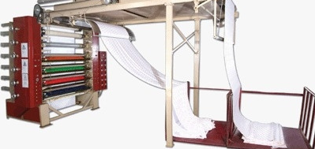

تماس با ما:
تکس ماشین طراح و سازنده ماشین آلات نساجی
دستگاه چاپ پارچه
از ۱ تا ۶ رنگ
0912 - 045 22 50
Texmachine1998@gmail.com
www.texmachine.ir
تهران،قرچک،پوئینک جنوبی،صنعت۲،پلاک ۲۹

Slide 2

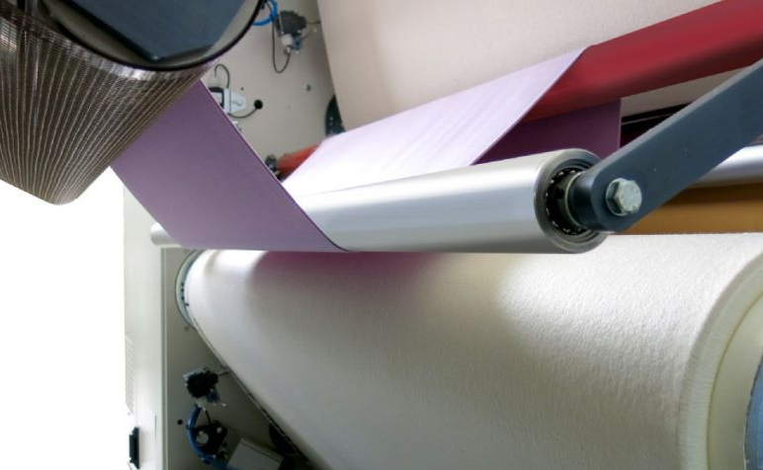
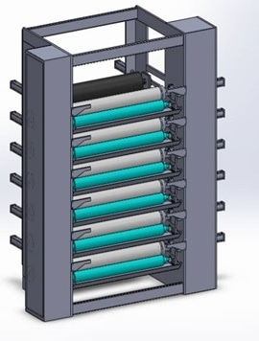
TEx machine
مشخصات دستگاه چاپ سیلندری پارچه:
مجهز به لبه باز کن و چروک گیر پارچه
مجهز به اینورتر با قابلیت تنظیم سرعت موتور های کشنده ی پارچه
دارای سیستم سرو موتور
هر غلطک یک سرو موتور
مجهز به سیستم تنظیم موقعیت عرضی و زاویه ی هر سیلندر به صورت مجزا
قابلیت حذف هر یک از سیلندر ها و فعال سازی سازی تعداد دلخواه از سیلندر ها
دارای سیستم نوسان تیغ دکتر بلید برای بالا بردن کیفیت چاپ
مخزن رنگ با خاصیت شست و شوی آسان ( از جنس استیل زد زنگ )
تجهیزات برقی دستگاه
طراحی و ساخت ماشین آلات رنگرزی و تکمیل پارچه
تجهیزات برقی به روز شامل :
PLC & HMI
دارای خشک کن گازی با دمای تحت کنترل و خود تنظیم

